Slide 1
设备通讯平台
2
DS
设备设施
设备通讯平台
MES
ERP/BI
自上而下的业务执行
自下而上的
数据反馈
Notes:
变更点：
应用层与设备层之间，增加了设备通讯层
增加了数据存储层用于存放设备层采集的数据
2.业务流程：
a.应用层直接通过设备通讯层或间接通过数据存储层将相关数据传输给设备层。以达到对设备的控制功能。
b.设备层产生的任何数据，通过设备通讯层反馈给应用系统或直接进行存储。
2.优势
设备通讯层覆盖了常用设备通讯协议，统一了设备的对外接口。
对于大量的设备运行数据，可以通过DB或文件的形式进行归档存储，便于未来的追溯与分析。
对于需实时控制的子系统，应用系统可以直接通过设备通讯层对设备进行相应控制与监视。

Slide 2
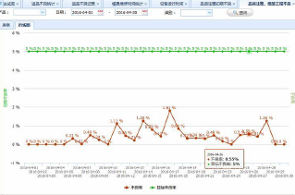
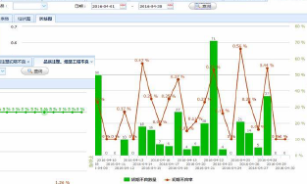
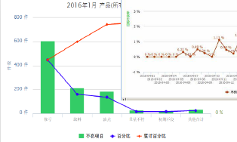


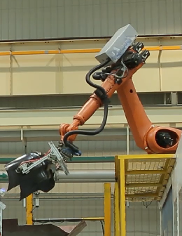
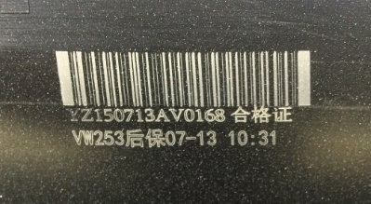
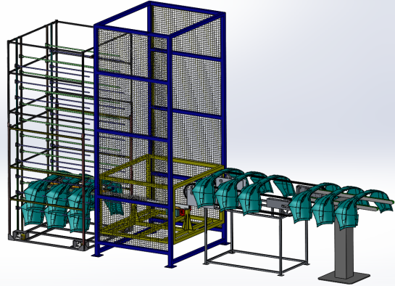
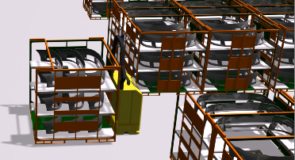
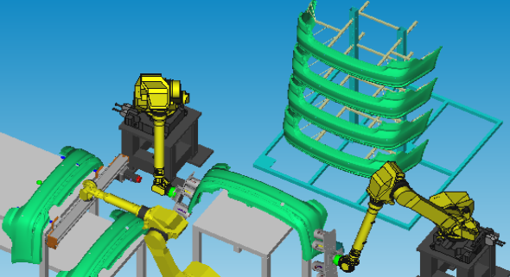
设备通讯平台
2
MES
设备通讯平台
注塑下线
激光喷码
包装自动化
仓储自动化
喷涂上下线
Notes:
真正打通了MES业务层与设备层的关联
实现了设备相关数据追溯与监控
项目进度：
方案确认：2017年7月底
开发测试：2017年9月底前
现场调试：2017年10月底前
系统上线：2017年11月
协同：
设备与各类应用之间的协同
各部门之间的协同

Slide 3
设备通讯平台
2
应用
设备监控
报表&BI
制造执行
数据存储
数据库
文件
设备通讯层
ProfiNet
OPC
Modbus
其他协议
设备层
PLC
串口设备
其他设备
Notes:
变更点：
应用层与设备层之间，增加了设备通讯层
增加了数据存储层用于存放设备层采集的数据
2.业务流程：
a.应用层直接通过设备通讯层或间接通过数据存储层将相关数据传输给设备层。以达到对设备的控制功能。
b.设备层产生的任何数据，通过设备通讯层反馈给应用系统或直接进行存储。
2.优势
设备通讯层覆盖了常用设备通讯协议，统一了设备的对外接口。
对于大量的设备运行数据，可以通过DB或文件的形式进行归档存储，便于未来的追溯与分析。
对于需实时控制的子系统，应用系统可以直接通过设备通讯层对设备进行相应控制与监视。

Slide 4
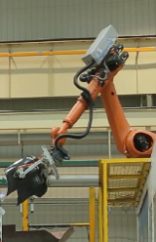


设备通讯平台
2
应用
设备监控
报表&BI
制造执行
数据存储
数据库
文件
设备通讯层
MES
ProfiNet
OPC
Modbus
其他协议
设备层
PLC
串口设备
其他设备
注塑下线
激光喷码
包装自动化
仓储自动化
喷涂上下线
Notes:
真正打通了MES业务层与设备层的关联
实现了设备相关数据追溯与监控

